Slide 1


Turno de Revezamento
Histórico, Cálculos de Jornada de Trabalho, Legislação

Slide 2
Jornada Semanal Importante Saber
a semana tem 6 dias de trabalho para 1 de descanso,
isso é bíblico
O sábado é dia útil, o horário administrativo compensa
o sábado trabalhando mais horas de segunda a sexta
para folgar no sábado
Antes da constituição de 1988 a jornada de trabalho no
Brasil era de 48 horas semanais,
Depois conseguimos a redução para 44 horas semanais
e o turno de 6 horas que são as 36 horas semanais
Hoje estamos na luta para acabar com essa escala de 6 x 1

Slide 3
Como é feito o Calculo
JORNADA SEMANAL | DIAS | JORNADA DE HORAS DIARIAS | JORNADA MENSAL
A | B | A/B = C | C X 30 = HORA MÊS
48 | 6 | 8,00 | 240
44 | 6 | 7,33 | 220
40 | 6 | 6,67 | 200
36 | 6 | 6,00 | 180

Slide 4
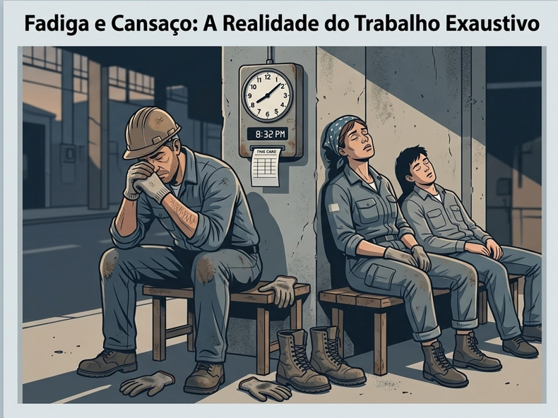

Slide 5
Duração da Jornada de Trabalho
Antes e Depois da Constituição de 1988
Para Jornada de Trabalho antes da CF/88 era 48 horas de jornada semanal com 240 horas mês, A Escala 7x1 com Folga Rotativa (A "Dobra" de Turno)
A evolução constitucional dos direitos trabalhistas no Brasil, passou pelas Constituição Imperial de 1824 e as republicanas de 1889, 1934, 1937, 1946 e 1967 até chegar a CF/88

Slide 6
Jornada de Trabalho
:
CLT
Art. 58. A*) Emenda Constitucional Nº 26, de 2000
duração normal do trabalho, para os empregados em qualquer atividade privada, não excederá de 8 (oito) horas diárias, desde que não seja fixado expressamente outro limite
Constituição Federal de 1988
Art. 7.º (*) São direitos dos trabalhadores urbanos e rurais, além de outros que visem à melhoria de sua condição social:
XIII - duração do trabalho normal não superior a oito horas diárias e quarenta e quatro semanais, facultada a compensação de horários e a redução da jornada, mediante acordo ou convenção coletiva de trabalho;
XIV - jornada de seis horas para o trabalho realizado em turnos ininterruptos de revezamento,
salvo negociação coletiva;

Slide 7
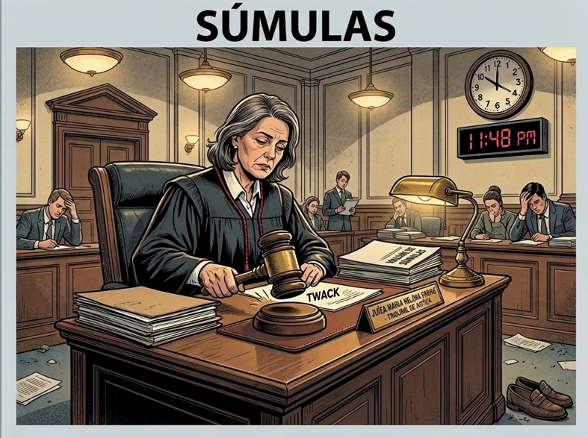

Slide 8
SÚMULAS
Súmulas são o resumo da opinião jurídica consolidada de um tribunal sobre um tema que gerava muitas dúvidas ou decisões diferentes.
Quando juízes e tribunais julgam repetidamente vários processos parecidos da mesma forma, eles criam uma frase curta e objetiva — a súmula — para uniformizar a interpretação da lei.

Slide 9
SÚMULAS QUE PROTEGEM A JORNADA DE TRABALHO
Súmula 85: Regula os sistemas de compensação de jornada. Define que o banco de horas exige acordo ou convenção coletiva, e que o mero desatendimento de exigências legais não anula o pagamento das horas que ultrapassarem a jornada semanal.
Súmula 110: Protege especificamente o trabalhador em regime de turnos de revezamento. Determina que as horas trabalhadas no período destinado ao descanso semanal (caso o isolamento das folgas seja desrespeitado) devem ser pagas em dobro.
Súmula 376: Garante que o valor das horas extras habituais deve integrar o cálculo de outros direitos, como aviso prévio, 13º salário, férias e FGTS, mesmo que elas ultrapassem o limite legal de duas horas diárias.

Slide 10
SÚMULAS QUE PROTEGEM A JORNADA DE TRABALHO
Súmula 437: Protege o intervalo intrajornada (para descanso e alimentação). O desrespeito ou a concessão parcial desse intervalo obriga o empregador a pagar o período total correspondente com o acréscimo de, no mínimo, 50% sobre o valor da hora normal.
Súmula 146: Determina que o trabalho prestado em domingos e feriados, quando não compensado com outra folga na semana, deve ser pago em dobro, sem prejuízo da remuneração relativa ao repouso semanal.
Súmula 360: Estabelece que a interrupção do trabalho em turnos de revezamento (como pausas diárias ou semanais) não descaracteriza o regime. O trabalhador mantém o direito à jornada protegida de 6 horas prevista na Constituição.

Slide 11
SÚMULAS QUE PROTEGEM A JORNADA DE TRABALHO
Súmula 423: Autoriza a fixação de jornada de 8 horas para turnos ininterruptos de revezamento, mas apenas se houver negociação coletiva expressa (acordo ou convenção com o sindicato). Sem isso, o limite rígido permanece em 6 horas.
Súmula 391: Regula especificamente a jornada de petroleiros (Lei 5.811/72), definindo o enquadramento de suas regras específicas de revezamento e o cálculo do salário-hora básico (divisor 200).
Súmula 366: Define que não serão descontadas nem computadas como jornada extraordinária as variações de horário no registro de ponto que não excedam 5 minutos, observado o limite máximo de 10 minutos diários. Se ultrapassar esse teto, todo o tempo gasto é considerado hora extra (incluindo minutos de troca de uniforme ou higiene).

Slide 12
Importante lembrar ainda outros aspectos legais sobre a jornada de trabalho:
Art 71; deve ser concedido intervalo de 01 (uma) a 02 (duas) horas para jornadas acima de 06 (seis) horas de trabalho, sendo que o limite mínimo poderá ser reduzido com autorização do Ministério de Trabalho após parecer da Secretaria de Segurança e Medicina do Trabalho atendendo à determinadas exigências legais (existência de refeitórios apropriados e inexistência de trabalho prorrogado, por exemplo);
concessão de intervalo de 15 (quinze) minutos para jornadas de menos de 06 (seis) horas de trabalho;
a não concessão do intervalo acarreta a obrigação de remunerar o período com acréscimo de 50%;
Art. 67; o Repouso Semanal Remunerado corresponde a 24 horas consecutivas de descanso a ser concedido preferencialmente aos domingos;
Art 66; entre as jornadas deve haver um intervalo mínimo de 11 (onze) horas;
Art 73; considera-se noturno o trabalho urbano realizado das 22 às 5 horas do dia seguinte, devendo ser remunerado com um adicional de 20% a cada 52 minutos e 30 segundos (hora noturna);

Slide 13

Hora refeição
realidade

Slide 14
Cálculo de Horário Noturno
Exemplo para um trabalhador que trabalhou por 4 noites
Art. 73
Hora Noturna

Slide 15
Súmulas que protegem o horário noturno
A Súmula 60 do TST e a "Prorrogação" (§ 5º)
O parágrafo 5º do Artigo 73 determina que as regras do trabalho noturno também se aplicam às prorrogações da jornada.
Para proteger o trabalhador, o Tribunal Superior do Trabalho consolidou isso na Súmula 60. Ela garante que, se o funcionário cumprir integralmente o horário das 22h às 5h e continuar trabalhando depois das 5h da manhã, essas horas estendidas (do período diurno) também devem pagar o adicional de 20% e manter a contagem reduzida.

Slide 16
Horário Administrativo antes da CF/88

Slide 17
Horário Administrativo após CF/88

Slide 18
Horário Turno de Revezamento após CF/88 qual o multiplicador do salário?

Slide 19
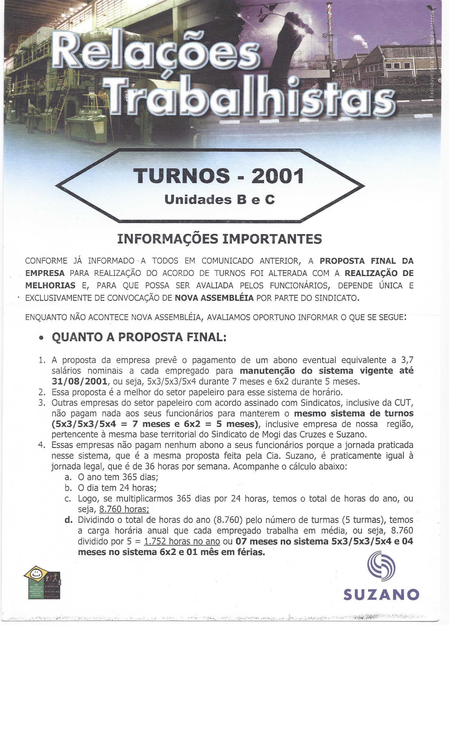
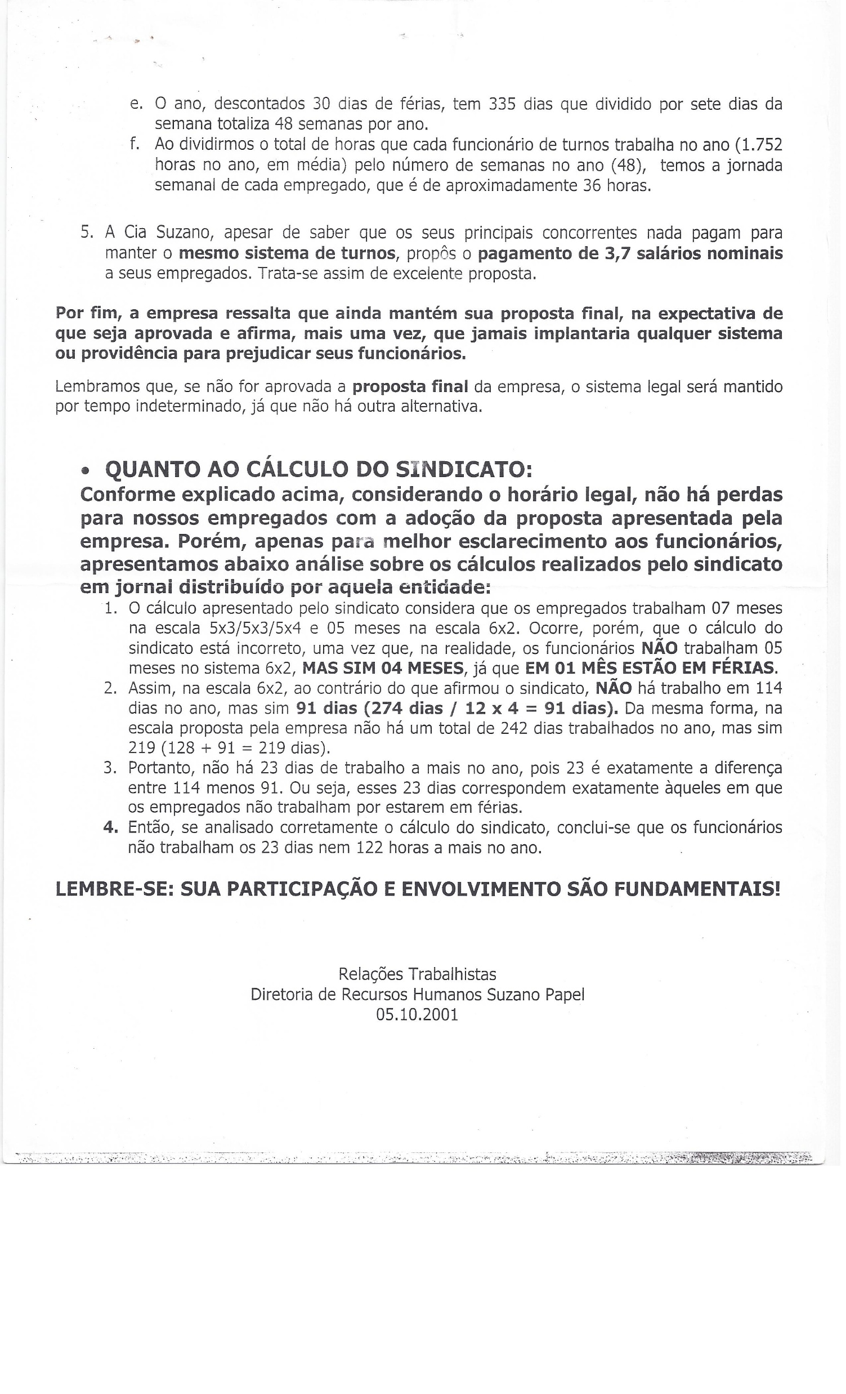

Slide 20
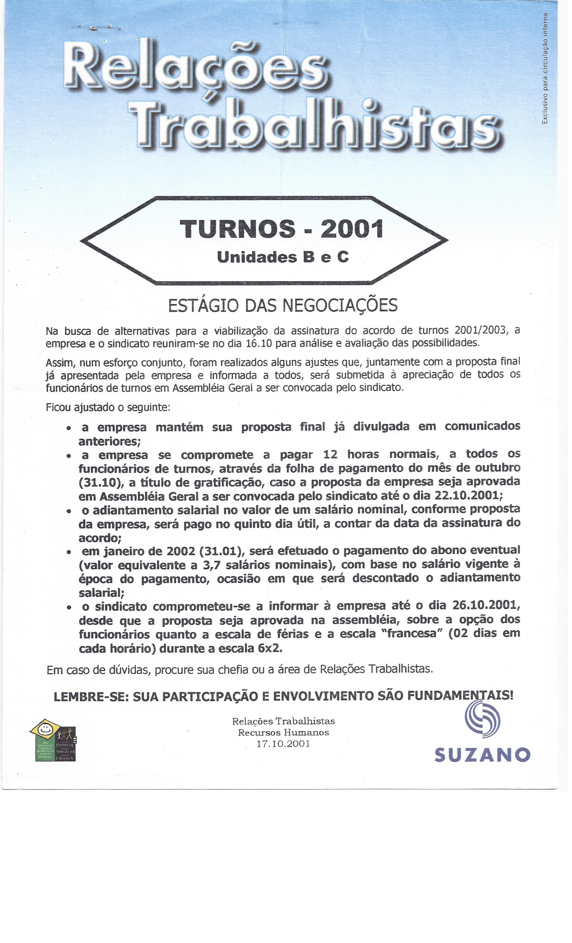
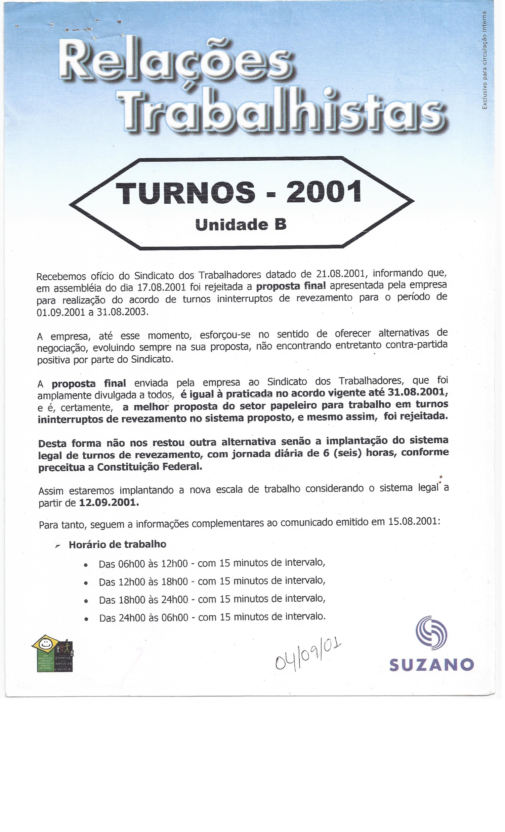

Slide 21
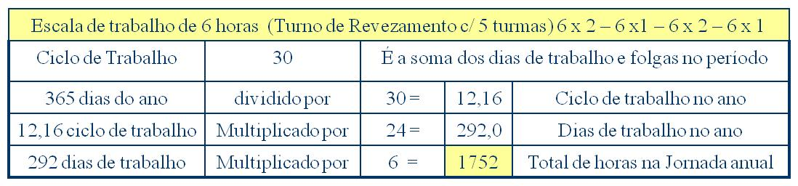

Jornada de Trabalho turno 6 horas

Slide 22
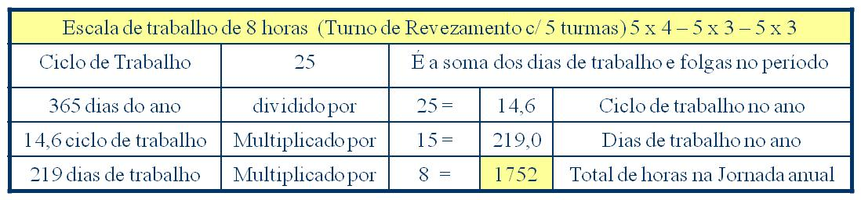
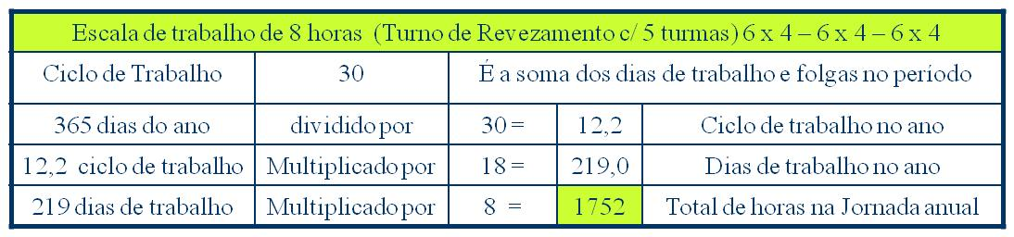
Duração da Jornada de Trabalho com Turno de 8 horas e com 5 turmas
Por esse motivo de ter a mesma carga horária anual e manter a 5 turmas

Slide 23
Duração na jornada de Trabalho Turno de 8 horas com 4 turmas
Escala de trabalho de 8 horas (Turno de Revezamento c/ 4 turmas) 6 x 2 – 6 x 2 – 6 x 2
Ciclo de Trabalho | 24 | É a soma dos dias de trabalho e folgas no período
365 dias do ano | dividido por | 24 = | 15,2 | Ciclo de trabalho no ano
15,2 ciclo de trabalho | Multiplicado por | 18 = | 273,7 | Dias de trabalho no ano
273,8 dias de trabalho | Multiplicado por | 8 = | 2190 | Total de horas na Jornada anual
Escala de trabalho de 8 horas (Turno de Revezamento c/ 4 turmas) 5 x 2 – 5 x 2 – 5 x 1
Ciclo de Trabalho | 20 | É a soma dos dias de trabalho e folgas no período
365 dias do ano | dividido por | 20 = | 18,2 | Ciclo de trabalho no ano
18,2 ciclo de trabalho | Multiplicado por | 15 = | 273,7 | Dias de trabalho no ano
273,7 dias de trabalho | Multiplicado por | 8 = | 2190 | Total de horas na Jornada anual

Slide 24
Diferença de duração na jornada de Trabalho Turno de 8 horas
Portanto:
Escala de trabalho de 8 horas c/ 5 turmas e c/ 4 turmas
Total de horas na Jornada anual | 2190 | Escala 4 turmas
Total de horas na Jornada anual | 1752 | Escala 5 turmas
Diferença | 438 | Total de horas
Como se trabalha nesta escala em 4 meses:
438 Horas | Dividido por 12 | = 36,5 | Multiplicado por 4 | = 146 Horas
146 Horas | Dividido por 8 | = 18 | Dias a mais trabalhado por ano, por cada Turma
Em resumo, são 18 dias a mais trabalhado por ano. Em um acordo de 2 anos são 36 dias.

Slide 25
Relação das perdas
Para um melhor entendimento e formula de cálculo, dividimos os 18 dias trabalhados por ano em cada turma pelo período de cobertura nos 4 meses.
1º mês 5 dias
2º mês 5 dias
3º mês 4 dias
4º mês 4 dias
Total 18 dias
Para efeitos de cálculos consideramos que desses 18 dias no mínimo 1/3 serão 1ª folga, portanto teremos 6 dias com folgas de 100% e os demais 12 dias com folgas a 80%
folha

Slide 26
Total das Perdas

Slide 27
Um resumo histórico do turno na Suzano
Antes da constituição de 1988 a jornada de trabalhado para turno era de 8 horas na escala 6 x 2 – 6 x 2 - 6 x 2 com 4 turmas
Após a constituição de 1988 adotou a escala de lei de turno de 6 horas que durou de 1989 a 1991.
Em 1991 começou o turno de jornada de 8 horas garantindo a 5ª turma com a escala 5 x 4 – 5 x 3 – 5 x 3
Em meados de 1994 ate 1998 a empresa implementou a cobertura de férias dentro da escala, mantendo a escala mas quando um companheiro saia de férias, os outros 4 cobriam a semana de trabalho com uma escala feita no RH e através de um documento do RH liberava
De 1999 a 2027 são 36 anos de acordo de turno

Slide 28
Um resumo histórico do turno na Suzano
Esse regime durou até 1999 quando se implementou o 1º acordo de turno
O 1º acordo com o pagamento de 824 horas que adotava com divisor do salário hora 220 horas mensais
No 2º acordo com arredondamento do calculo para a conversão de 220 para 180 horas o acordo de 2 anos passou para 688 horas
Em 2003 após um impasse foi oferecido mais 12 horas para o fechamento do acordo que ficou em 690 horas que era dividido em 2 parcelas anuais de 345 horas
Em 2007 a empresa queria reduzir para 2 parcelas de 180 horas, lutamos e conquistamos a diferença de mais 2 parcelas de 165 horas, totalizando 690

Slide 29
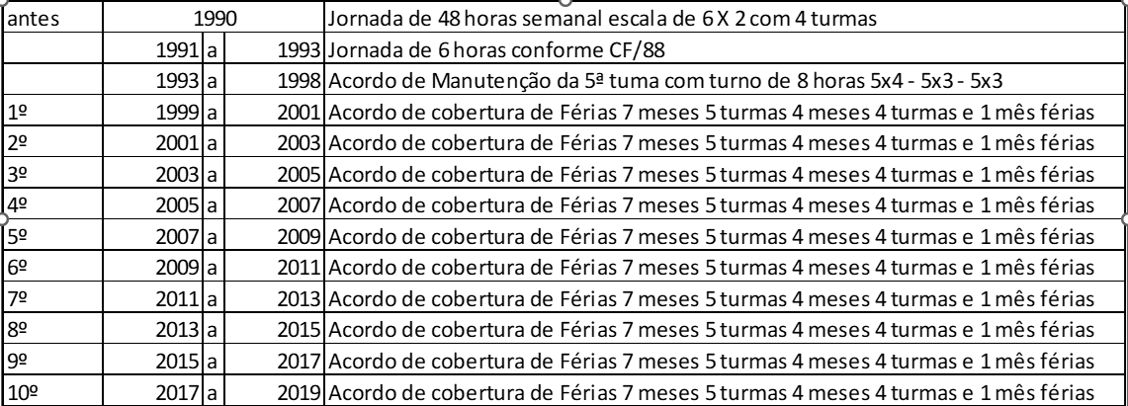
Um resumo histórico do turno na Suzano
Todos os acordos, 36 anos de historia

Slide 30


Slide 31
para mudar o presente, precisamos entender as forças culturais que nos moldaram desde o passado.
Moldados pela História: A cultura da colonização influencia e forma quem somos.
Incomparabilidade: Culturas diferentes não devem ser comparadas de forma simplista.
Mudança Geracional: A consciência evolui na transição de gerações ou pela prática consciente.

Slide 32


Slide 33
Geração Anterior: Marcada pelo individualismo, obediência rígida e falta de senso crítico.
Cenário Atual: Dominado pelo imediatismo e pelo discurso da meritocracia.
Consciência de Classe: Compreender nosso papel histórico para saber exatamente o que precisa mudar.
as armadilhas modernas da meritocracia e do imediatismo, criar a cultura de sociedade.

Slide 34


Slide 35
Valorização Histórica: "A nação que não valoriza o seu passado não se preocupa com o seu futuro".
Formação Necessária: Importância de cursos e capacitação para os trabalhadores.
Afirmação: O conhecimento traz a certeza de que estamos lutando no lugar certo.
a formação política e sindical é a única ferramenta para tirar o trabalhador da invisibilidade

Slide 36
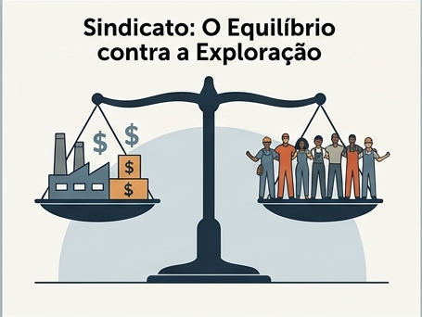

Slide 37
Ponto de Equilíbrio: A barreira essencial para conter a exploração do trabalhador.
O Perigo do Comodismo: Deixar decisões complexas apenas nas mãos de quem não tem preparo gera conformismo.
Liderança Ativa: O sindicato deve dirigir e guiar, e não apenas ser dirigido pela massa desinformada.
A direção sindical tem o dever com os conhecimento de legislação, técnico e político e de saber o que é bom ou ruim para a categoria, combatendo o comodismo de justificar falhas com a “satisfação da maioria”

Slide 38

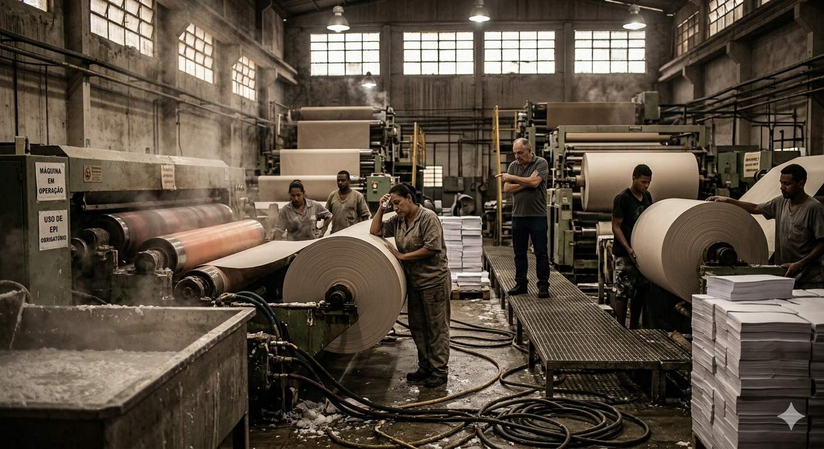

Slide 39
Caso Prático e Precarização
Escala Abusiva: O exemplo da escala 7x4 – 6x2 – 6x1 (como na Melhoramentos).
Prejuízo nos Descansos: Troca de folgas em feriados rendendo apenas 1 dia.
Direitos Violados: Renúncia forçada ao intervalo de 1 hora de refeição por medo do acúmulo de trabalho.
Invisibilidade: Horas extras trabalhadas e não solicitadas
Sabe o que tudo isso tem em comum? “O trabalhador gosta e esta satisfeito”

Slide 40
A FORÇA DA CONSCIÊNCIA COLETIVA
O Passado nos Alerta: Nenhum direito trabalhista veio de graça; cada folga, limite de hora e refeitório digno foi fruto de luta histórica.
O Presente nos Desafia: O individualismo e as falsas promessas de meritocracia tentam isolar o trabalhador e enfraquecer o coletivo.
O Sindicato Somos Nós: Sem uma direção forte e consciente, a balança sempre penderá para o lado da exploração.
O Futuro se Constrói Hoje: Consciência de classe não é apenas saber o seu lugar no mundo, é entender o poder de se unir para mudá-lo.

